Slide 1
Idea de Proyecto
“Tienda Virtual de Venta de Ropa y Accesorios”

Slide 2
Proyecto “Mis Trapitos”
Integrantes:
Marco Espinosa
Sebastian Ruiz
Grupo 1803183 G1

Slide 3
Aplicativo web para la venta de ropa y accesorios por medio de Aplicativo web, Brindando asesoría en el momento de la compra, brindar promociones constantes.
Idea de Proyecto
Idea Principal

Slide 4

¿A quién Beneficia?
Beneficia a todas las personas que por falta de tiempo, físicas o motoras no pueden acercarse al establecimiento para que los asesoren personalmente sobre vestuario y accesorios de moda locales, Permite hacer reconocimiento sobre sus productos y/o servicios de empresas o microempresas que normalmente no tienen acceso a la visibilización pública por diferentes motivos.

Slide 5
Hacer un sistema de información para productos de ropa y accesorios para la compra,venta; pedido de los productos.
Objetivo General

Slide 6
Sistematizar los procesos de la empresa, haciéndola más productiva.
Crear un Sistema integrado para la empresa.
Satisfacer las necesidades del cliente.
Mejorar rendimientos del negocio.
Generar reconocimiento de la empresa.
Objetivos Específicos

Slide 7
Acceso web desde cualquier parte del mundo.
Soluciona preguntas o inquietudes con asesoramiento virtual.
Permite el rastreo de su pedido.
Pagos con varios medios, físicos o virtuales.
Acceso a productos online locales.
Alcances

Slide 8
Manejo de datos es solo DIGITAL.
No tiene aplicación local para smartphone ni pc.
Manejo de compra solamente será virtual.
Manejo de aplicativo solo con conexión internet.
Los pagos solo serán virtuales, o por consignación.
limitaciones

Slide 9
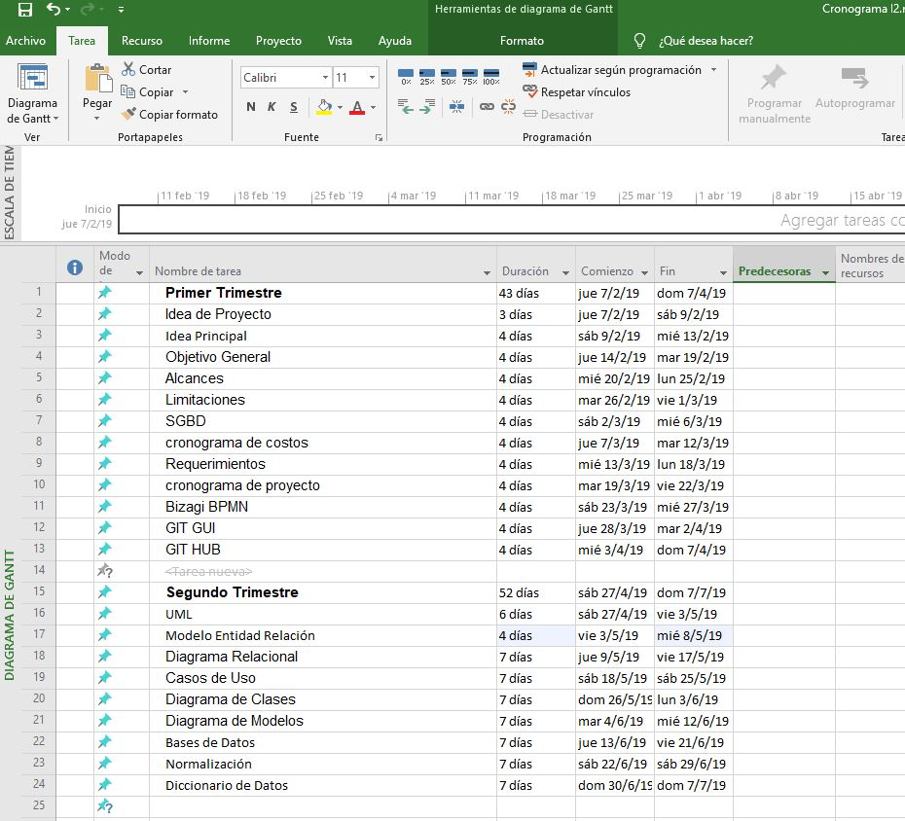
Cronograma Del Ciclo de vida del Sistema de información Del Proyecto

Slide 10
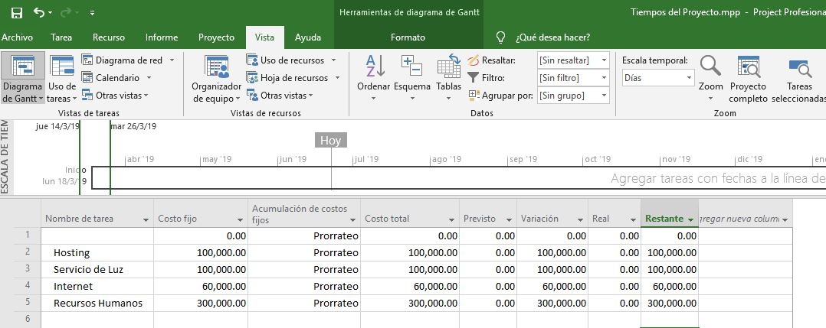

Cronograma De Costos Del Proyecto

Slide 11
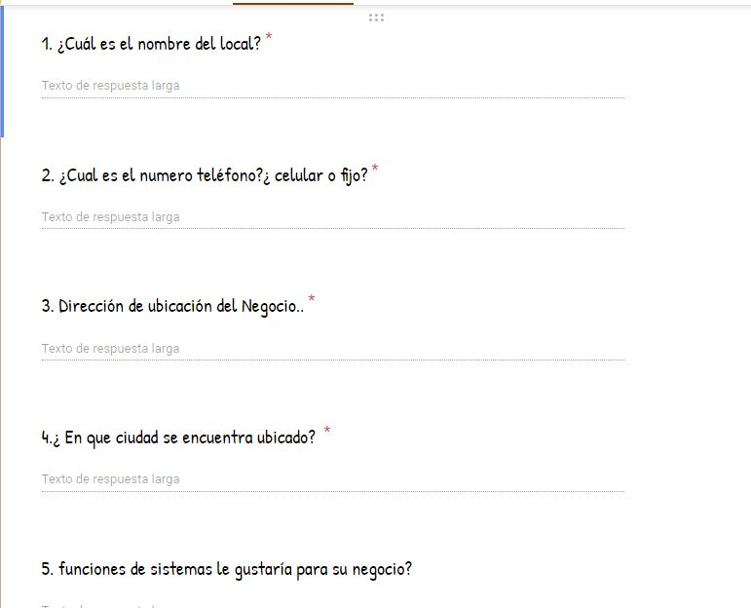
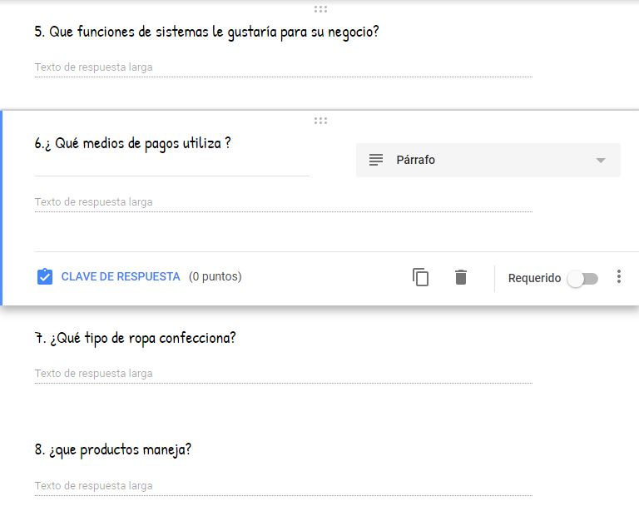
LEVANTAMIENTO DE INFORMACIÓN (Entrevista)

Slide 12
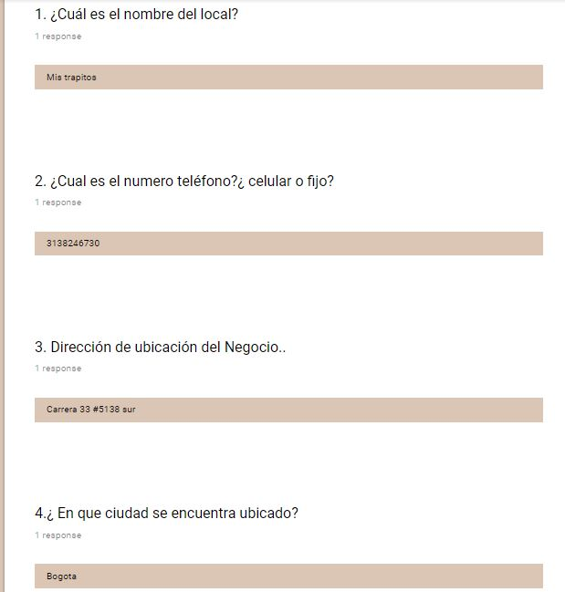
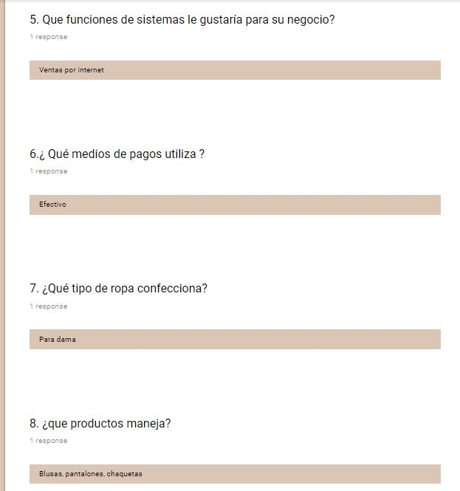
LEVANTAMIENTO DE INFORMACIÓN (Respuestas)

Slide 13
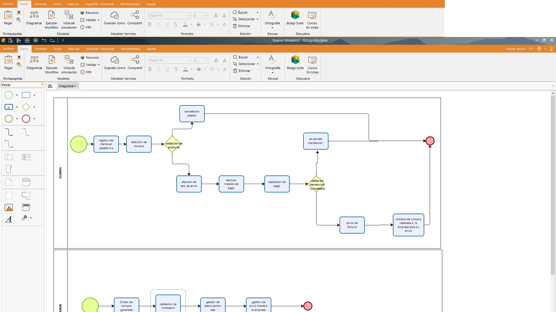
Diagrama proceso de Usuario BPMN

Slide 14
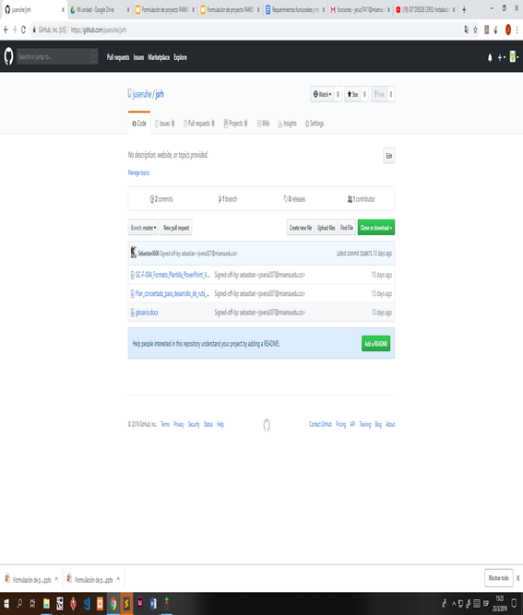
Control de Versiones GIT

Slide 15
Requerimientos del proyecto

Slide 16
Identificación del Requerimiento | RF01
Nombre del Requerimiento | Facturación Electrónica y/o Física.
Características | El sistema ayudará hacer la facturación electrónica y/o física del cliente
Descripción del Requerimiento | El usuario generará facturas en línea al momento de la compra.
Requerimiento No Funcional | RNF01, RFN02 y RNF03
Prioridad del Requerimiento: Alta
Funcionales

Slide 17
Identificación del Requerimiento | RF02
Nombre del Requerimiento | Datos Personales
Características | El usuario podrá llenar los datos personales y serán guardados en el sistema.
Descripción del Requerimiento | El usuario podrá ingresar los datos personales para su filtro y entrega.
Requerimiento No Funcional | RNF01,RNF02 y RNF03
Prioridad del Requerimiento: Alta
Funcionales

Slide 18
Identificación del Requerimiento | RF03
Nombre del Requerimiento | Pagos Electrónicos
Características | El usuario seleccionará sus medios de pagos.
Descripción del Requerimiento | El usuario podrá utilizar medios de pagos electrónicos.
Requerimiento No Funcional | RFN01, RFN02 y RFN03.
Prioridad del Requerimiento: Alta
Funcionales

Slide 19
Identificación del Requerimiento | RF04
Nombre del Requerimiento | Usuario y contraseña
Características | El usuario tendrá un nombre de usuario y contraseña.
Descripción del Requerimiento | El usuario podrá usar un nombre y contraseña para identificarse en la página web.
Requerimiento No Funcional | RFN01,RFN02 y RFN03
Prioridad del Requerimiento: Alta
Funcionales

Slide 20
Identificación del Requerimiento | RF06
Nombre del Requerimiento | Pedido.
Características | El sistema puede generar la información del cliente
Descripción del Requerimiento | El Usuario podrá mirar la información del pedido del cliente
Requerimiento No Funcional | RFN01, RFN02 y RFN03
Prioridad del Requerimiento: Alta
Funcionales

Slide 21
Identificación del Requerimiento | RF05
Nombre del Requerimiento | Compra
Características | El sistema mostrará la información de compra al cliente
Descripción del Requerimiento | El Usuario podrá visualizar la información de compra, imprimir y confirmar por correo electrónico de la compra.
Requerimiento No Funcional | RFN01, RFN02 y RFN03
Prioridad del Requerimiento: Alta
Funcionale

Slide 22
Identificación del Requerimiento | RNF01
Nombre del Requerimiento | Tiempos de espera
Características | El sistema estará en 10 segundos en espera mientras guarda o carga información.
Descripción del Requerimiento No Funcional | El usuario esperará un máximo de 10 segundos para cargar la página completa.
Prioridad del Requerimiento: Baja
No Funcionales

Slide 23
Identificación del Requerimiento | RNF02
Nombre del Requerimiento | Interfaz de Usuario
Características | El sistema permite al usuario cambiar color y tipo de letra de la página.
Descripción del Requerimiento No Funcional. | El usuario podrá modificar el color y estilo de letra y el idioma para su visualización.
Prioridad del Requerimiento: Baja
No Funcionales

Slide 24
Identificación del Requerimiento | RNF03
Nombre del Requerimiento | Actualización de datos personales del cliente.
Características | El sistema guarda la información del usuario.
Descripción del Requerimiento No Funcional. | El usuario podrá modificar y agregar los datos personales a gusto.
Prioridad del Requerimiento: Baja
No Funcionales

Slide 25
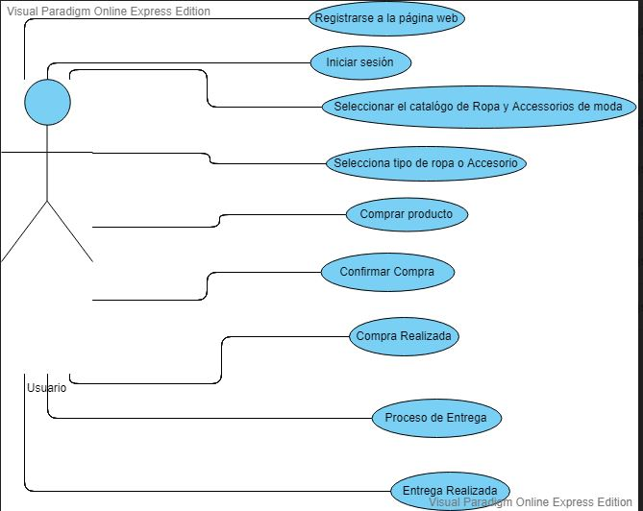
Casos de Uso

Slide 26
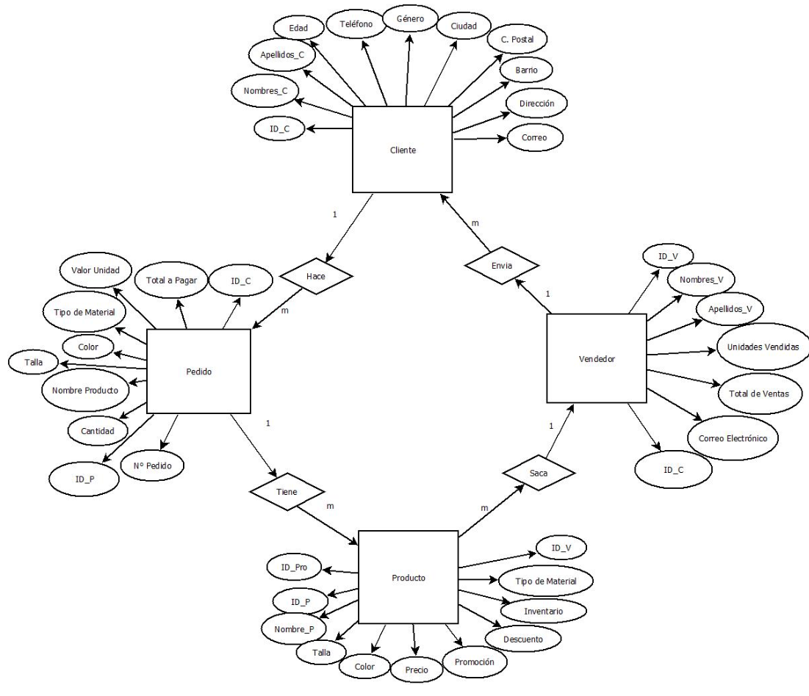
MER (Modelo Entidad Relación)

Slide 27
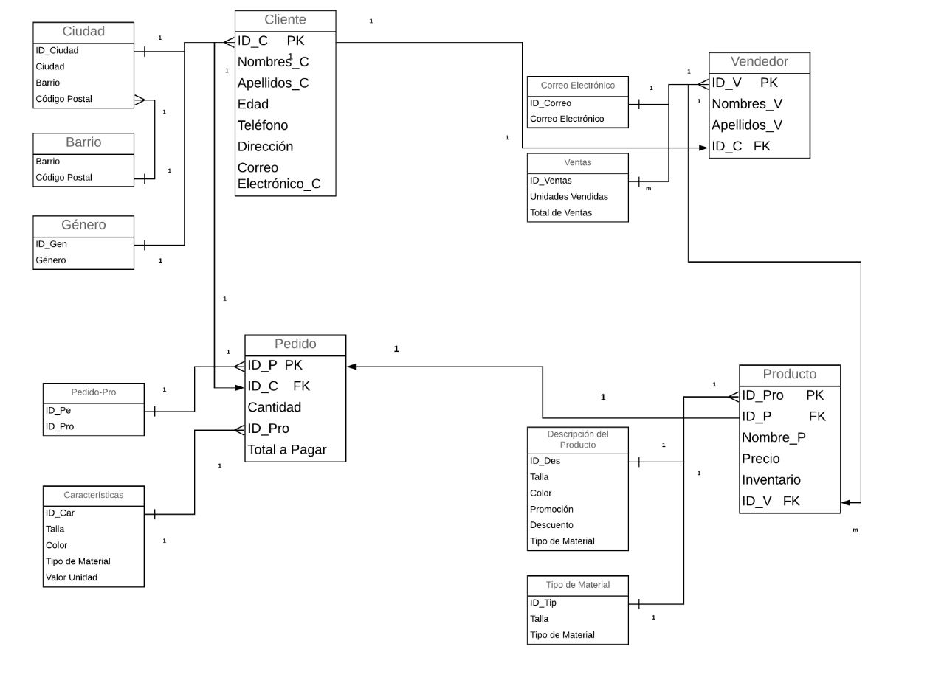
Diagrama Relacional

Slide 28
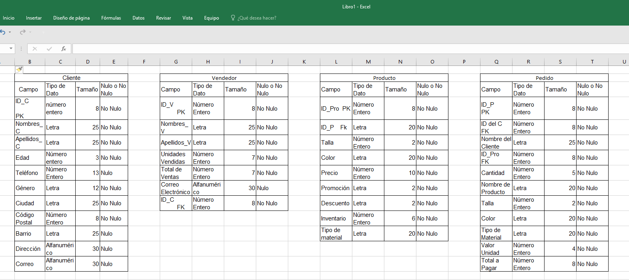
Diccionario de Datos

Slide 29
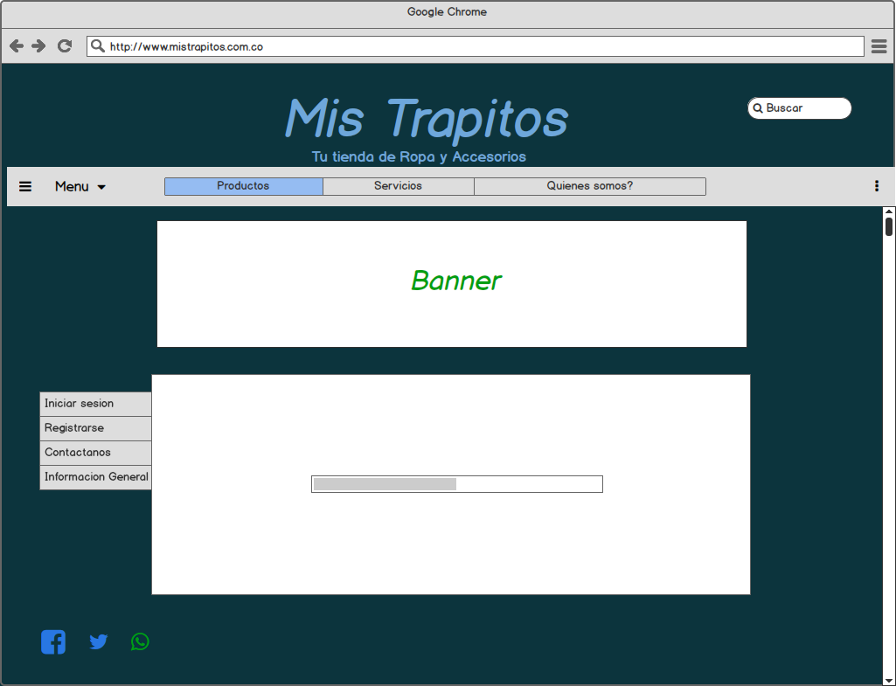
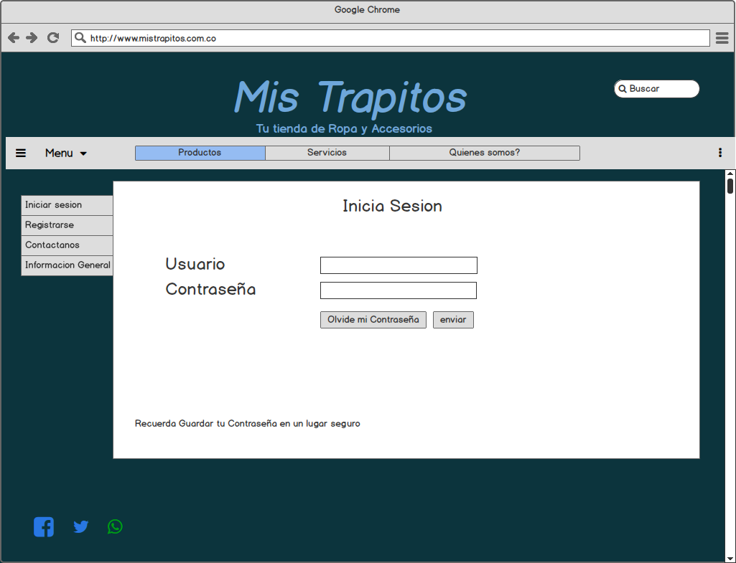
Maquetación

Slide 30
Muchas Gracias!!!

